Slide 1
Массивы
Сортировка строковых массивов

Slide 2
Сортировка строковых массивов
Сортировка строкового массива – это процесс перестановки значений элементов массива, целью которого является размещение строковых значений элементов массива по возрастанию (или по убыванию) (сначала по первым символам, затем по вторым и т. д.).

Slide 3
Сортировка строковых массивов
При сортировке строкового массива по возрастанию его элементы располагаются в прямом порядке:
числа,
латинский алфавит от А до Z,
русский алфавит от А до Я),
При сортировке по убыванию — в обратном порядке:
русский алфавит от Я до А,
латинский алфавит от Z до А,
числа.

Slide 4
Практическое занятие
Проект «Сортировка строкового массива»
Заполнить строковые массивы буквами русского алфавита и компьютерными терминами из текстовых файлов. Отсортировать массив, содержащий компьютерные термины, по возрастанию и сохранить его в текстовом файле.

Slide 5
Практическое занятие
1. Поместить на форму:
надпись Label1, для вывода элементов строкового массива, заполненного из текстового файла буквами русского алфавита;
надпись Label2, для вывода элементов отсортированного строкового массива;
список ListBox1, для вывода строкового массива, заполненного из текстового файла компьютерными терминами;
список ListBox2, для вывода отсортированного строкового массива, содержащего компьютерные термины;
кнопки Button1 — Button4 для создания обработчиков событий заполнения строковых массивов, сортировки и вывода отсортированного массива компьютерных терминов.

Slide 6
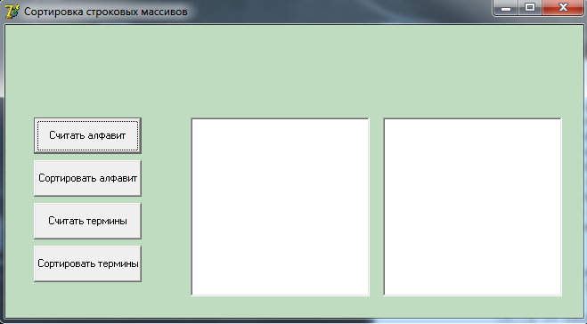
Практическое занятие

Slide 7
Практическое занятие
Создать текстовые файлы, содержащие буквы русского алфавита и компьютерные термины.
2. Создать в текстовый файл и ввести буквы русского алфавита по одной букве в строке. Сохранить файл alphabet.txt.
3. Создать в текстовый файл и ввести компьютерные термины по одному в строке. Сохранить файл term.txt.

Slide 8
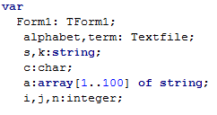
Практическое занятие
Описание переменных:

Slide 9
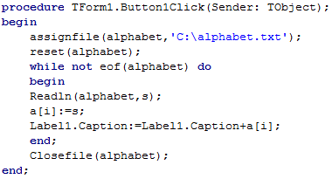
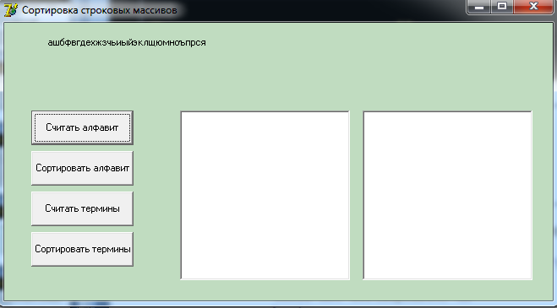
Практическое занятие

Slide 10
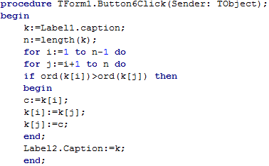
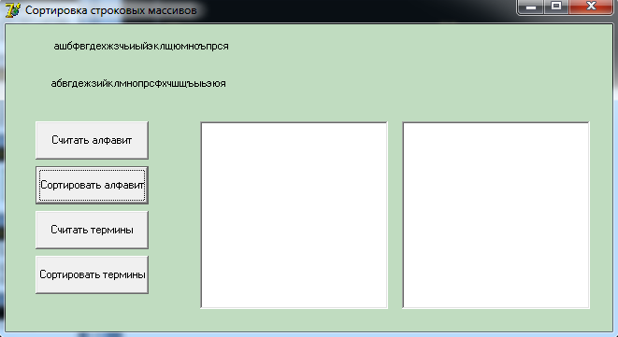
Практическое занятие

Slide 11
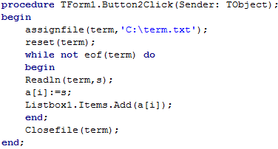
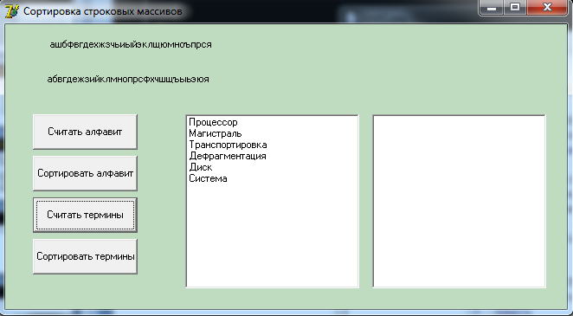
Практическое занятие

Slide 12
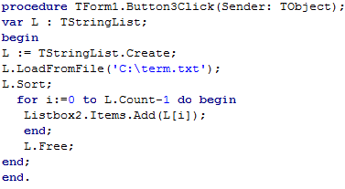
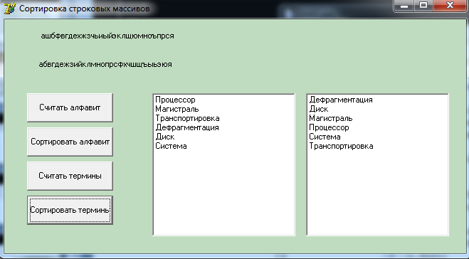
Практическое занятие

Slide 13

Пояснения
Функция Ord используется для того, чтобы преобразовать символы или перечисления в их числовые эквиваленты.
Функция Length используется для того, чтобы определить длину строки (количество символов в строке).
Переменная L:TstringList (типа список строк) используется для временного хранения считанных данных из текстового файла.

Slide 14
Домашнее задание
Стр. 354-360.
Задание: составить блок-схему к задаче: заполнить двумерный массив буквами латинского алфавита.

